Slide 1
স্বাগতম
হাদীউল

Slide 2
পরিচিতি
কৃষিশিক্ষা
শ্রেণি নবম- দশম
চতুর্থ অধ্যায়
দ্বিতীয় পরিচ্ছেদ
সময়ঃ ৫০ মিনিট
মো: আবদুল কারি
সহকারী শিক্ষক
সফিপুর বালিকা দাখিল মাদরাসা
বিনোদপুর, নোয়াখালি।
মোবাইল-০১৯১৬১১৪১৩১
E-mail :kariwabdul1986@gmail.com
হাদীউল

Slide 3
ভিডিওটি দেখিঃ
ভিডিওটিতে কি দেখলে?
হাদীউল

Slide 4
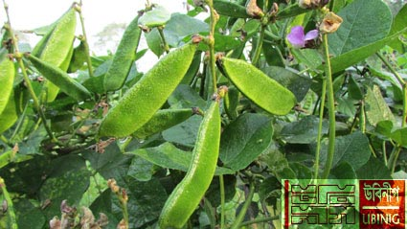
শিম চাষ

Slide 5
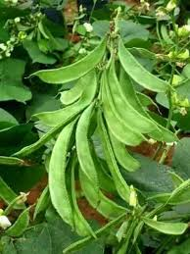
পাঠ শেষে শিক্ষার্থীরা---
১।সবজি হিসাবে শিমের গুরুত্ব বলতে পারবে।
২।শিমের জাতের নাম বলতে পারবে।
৩। শিম চাষ পদ্ধতি ব্যাখ্যা করতে পারবে।

Slide 6
আবারো ভিডিও দেখিঃ

Slide 7
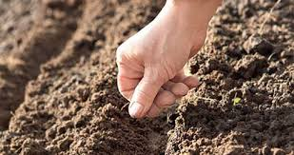
শিম চাষের মাটিঃ
উত্তম ব্যবস্থাপনায়
সব ধরনের মাটিতে
চাষ হয়।
দোআঁশ মাটি

Slide 8
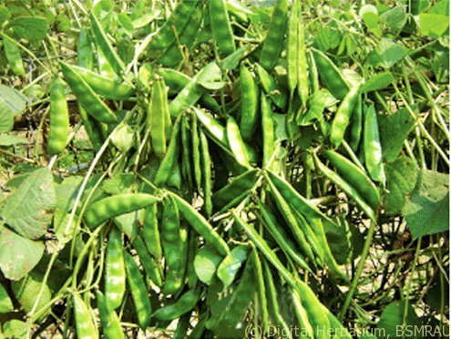
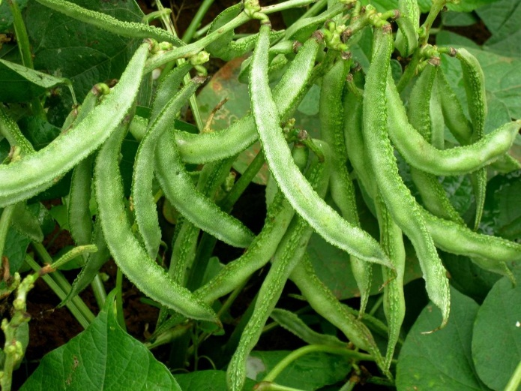
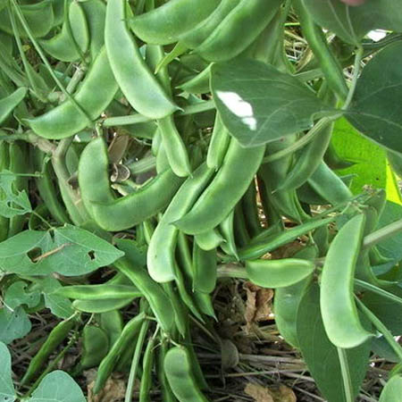
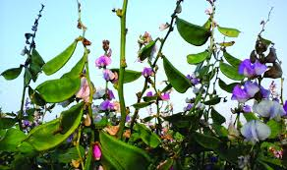
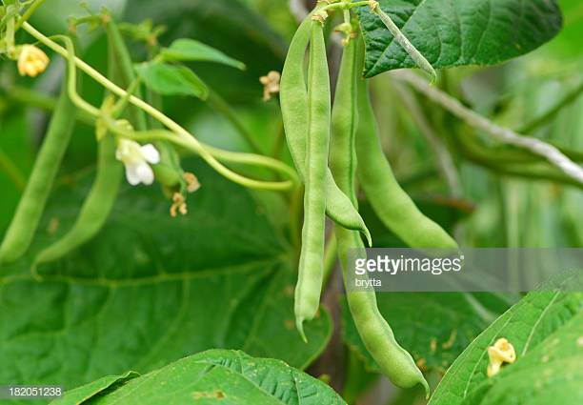
শিমের জাত সমূহঃ
বারি শিম-২
বারি শিম-৩
বারি শিম-১
ইসপা শিম
বারি শিম-৪
নলডক শিম

Slide 9
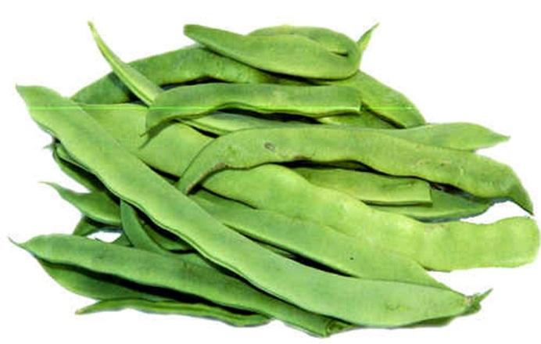
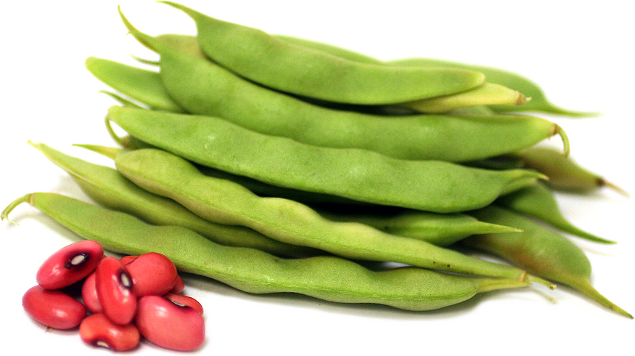
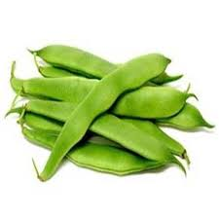
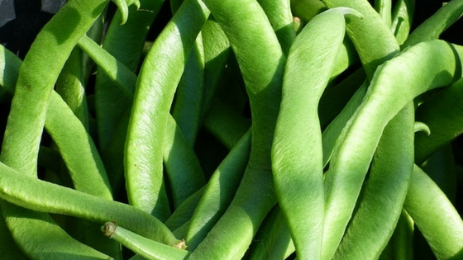
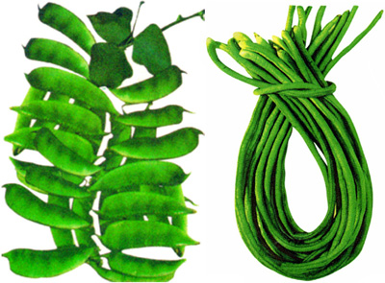
কার্তিকা
বাঘনখা
আরোও আনেক জাত আছে।

Slide 10
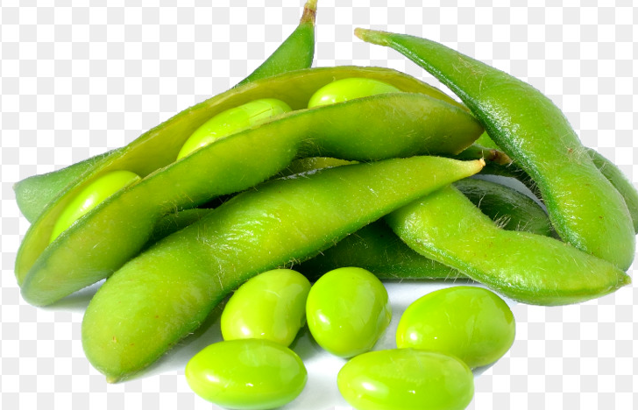
একক কাজ-
১। সবজি হিসাবে শিমের গুরুত্ব বল?
২।শিমের জাতের নাম বল?

Slide 11
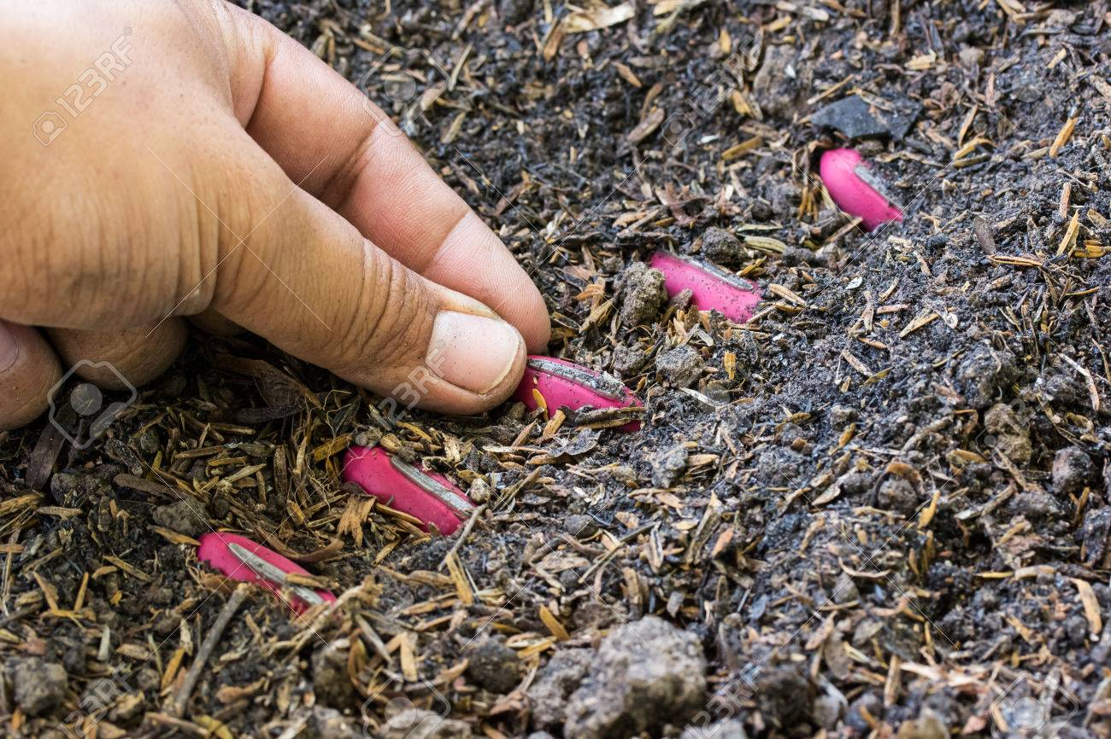
বীজ বপনের সময়ঃ
মধ্য জুন - সেপ্টেম্বর

Slide 12
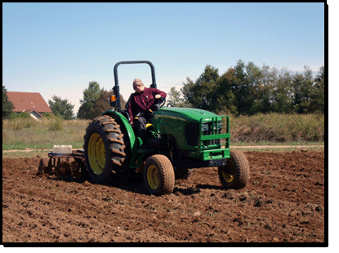
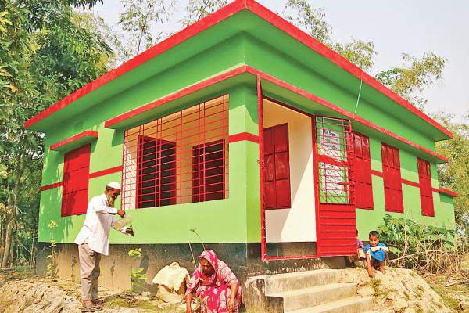
জমি তৈরিঃ
* এই ভাবে চাষ
বেশি জমি হলে
Notes:
* বস্তবাড়ির পাশে, পুকুর পাড়ে, পথের ধারে, জমির আলে শিম চাষ করা যায়।

Slide 13
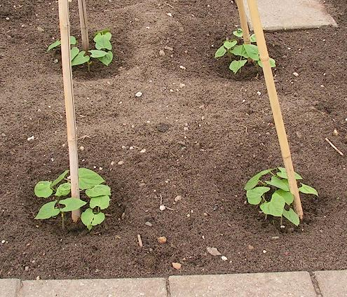
মাদা তৈরিঃ
৪৫সেমি$×$
৪৫ সেমি ×
৪৫ সেমি
২.৫- ৩ মিটার
আকারের গর্ত

Slide 14
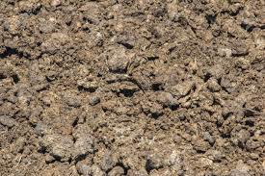
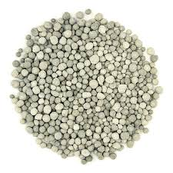
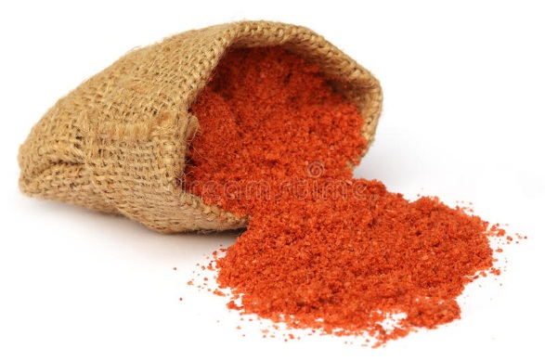
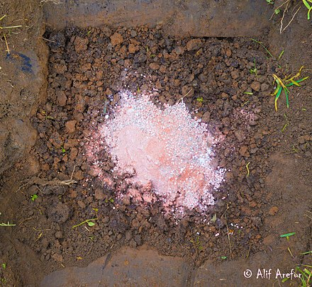
সার প্রয়োগঃ
সবগুলো সার একত্রে
মিশেয়ে মাদায় দিতে হবে।

Slide 15
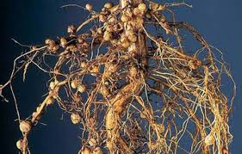
শিম ফসলে প্রয়োজন হয় না
শিকরের নডিউল বা গুটিতে নাইট্রোজেন জমা থাকে।

Slide 16
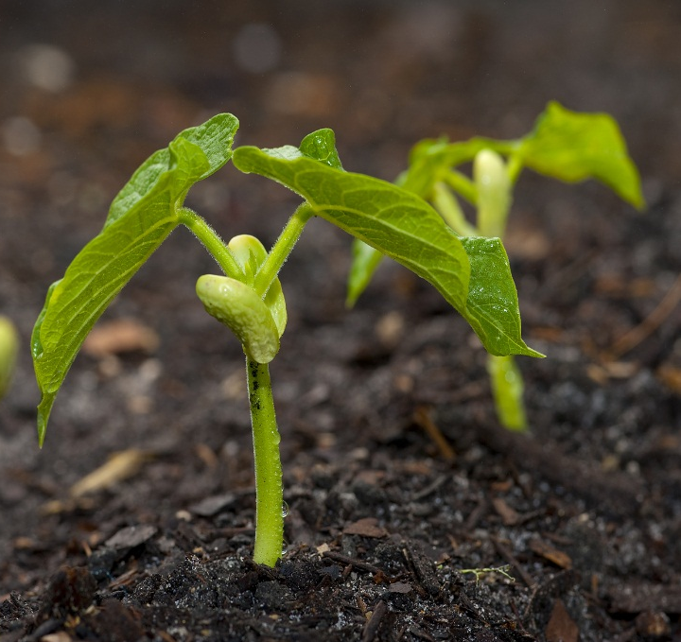
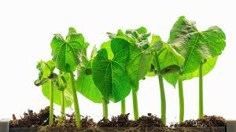
বীজ বপনঃ
২টি রেখে
বাকিগুলো
তুলে ফেলতে
হবে।
প্রতি মাদায় ৫-৬টি
বীজ বপন।

Slide 17
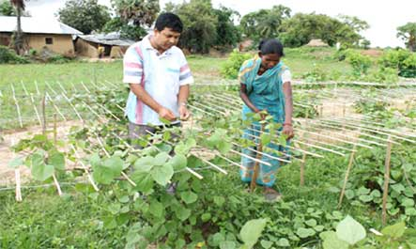
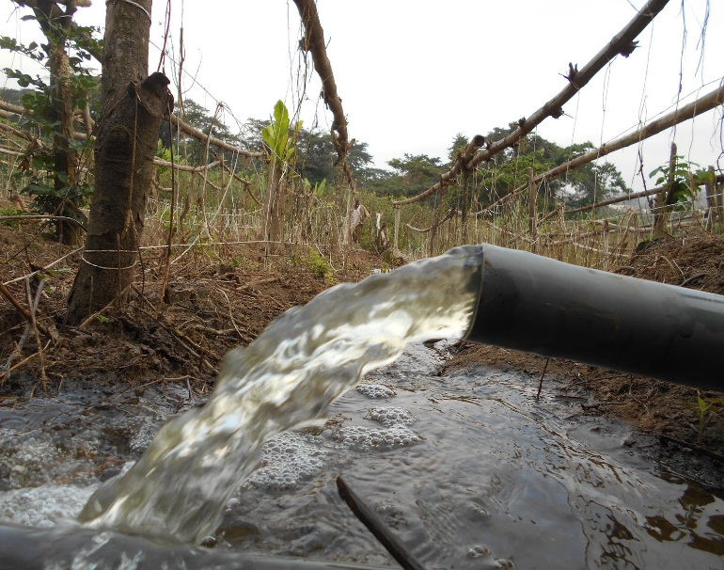
পরিচর্যাঃ
প্রয়োজনে সেচ দিতে হবে।
বাঁশ, কাঠ দিয়ে মাচা করে
দিতে হবে।

Slide 18
৬০ গ্রাম
এরূপ অবস্থার ১৫-২০ দিন পর পাশ্বের চিত্রের সার গুলো ২-৩ কিস্তিতে উপরি প্রয়োগ।

Slide 19
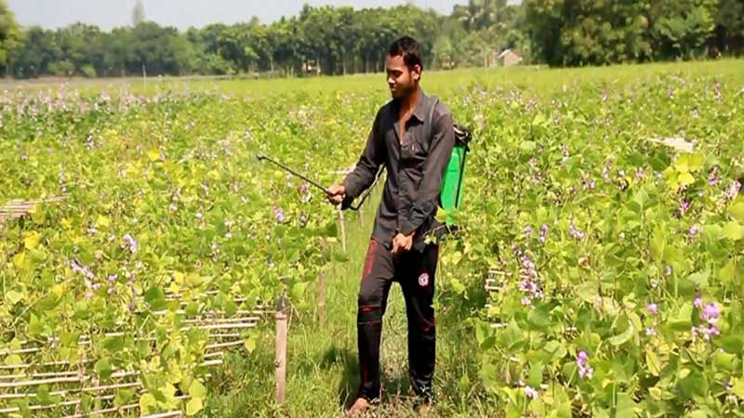
বালাই ব্যবস্থাপনাঃ
জাব পোকা, থ্রিপস,পড বোরার ইত্যাদি আক্রন হতে পারে।
নিমের বীজের শাঁস পিসে পানিতে মিশেয়ে স্প্রে করতে হবে।

Slide 20
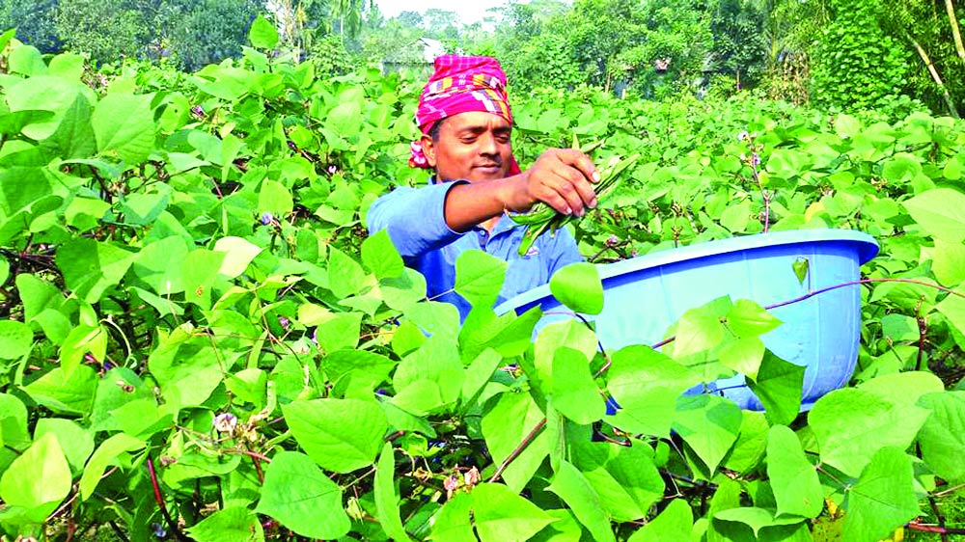
ফসল সংগ্রহঃ
শিমের রং হলদে হলে বীজ বের
করে নিমের শুকনা পাতা সহ
পাত্রে সংরক্ষণ করতে হয়।
বীজ বপনের ৯৫-১৪৫ দিন
পর শিম উঠানো যায়।

Slide 21
ফলনঃ
জাতভেদে শিমের ফলনের তারতম্য হয়।উন্নত জাতের শিমের বীজ হেক্টর প্রতি ২-৩ টন (৮-১০ কেজি/শতকে)। শিম গাছ ৪ মাসেরও বেশি ফলন দেয়।

Slide 22
দলিয় কাজঃ
১। শিম চাষ পদ্ধতি লিখ।

Slide 23
মূল্যায়নঃ
১।শিম বীজ বপনের সময় কখন?
২। শিমের জমিতে গর্তের আকৃতি?
৩।শিম ফসলে কোন সারের খুব একটা প্রয়োজন হয়না?
৪। শিম জাতিয় ফসলের শিকরে কি থাকে?

Slide 24
বাড়ির কাজ
শিম ফসলের রোগ বালাইয়ের তালিকা তৈরি করবে।

Slide 25
ধন্যবাদ

